Slide 1
Sessió informativa Projectes Nacionals
Dijous, 09 de gener de 2025, 15.00 hores
Sala d’Actes, Edifici Rectorat, Campus UAB
Dr. Lluís Tort
Departament de Biologia Cel·lular, Fisiologia i Immunologia
Aquesta presentació estarà disponible a Recerca

Slide 2
PREPARACIÓ DEL PROJECTE I LA DOCUMENTACIÓ
Contactar amb recerca pels terminis (especialment en els coordinats)
Planificar la recollida de signatures i dades de l’equip
Planificar les tasques: La part científica per tasques, la part tècnica (protocols, metodologies), la part econòmica (pressupostos ± actualitzats), l’adjudicació de tasques als investigadors i a l’equip de treball, el cronograma.
Verificar que els objectius són originals/innovadors i que s'adeqüen a l’equip
Verificar que hi ha coherència entre objectius/tasques/metodologies/equip/pressupost/calendari
Determinar en quina àrea es presentarà el projecte
És convenient posar links, tant al text com a les referències bibliogràfiques

Slide 3
Proyectos de investigación orientada: AGRUPACIÓN TEMÁTICA LÍNEAS ESTRATÉGICAS
SALUD
• Medicina de precisión • Enfermedades infecciosas • Nuevas técnicas diagnósticas y terapéuticas • Cáncer y gerociencia: envejecimiento, enfermedades degenerativas
CULTURA, CREATIVIDAD Y SOCIEDAD INCLUSIVA
• Evolución humana, antropología y arqueología • Cognición, lingüística y psicología • Filología y literaturas hispánicas
SEGURIDAD CIVIL PARA LA SOCIEDAD
• Dimensión espacial de las desigualdades, migraciones y multiculturalidad • Monopolios y poder de mercado: medición, causas y consecuencias • Ciberseguridad • Protección ante nuevas amenazas para la seguridad
MUNDO DIGITAL, INDUSTRIA, ESPACIO Y DEFENSA
• Inteligencia artificial y robótica • Fotónica y electrónica • Modelización y análisis matemático y nuevas soluciones matemáticas para ciencia y tecnología • Astronomía, astrofísica y ciencias del espacio • Internet de la próxima generación • Nuevos materiales y técnicas de fabricación
CLIMA, ENERGÍA Y MOVILIDAD
• Cambio climático y descarbonización • Movilidad sostenible • Ciudades y ecosistemas sostenibles • Transición energética
ALIMENTACIÓN, BIOECONOMÍA, RECURSOS NATURALES Y MEDIO AMBIENTE
• Exploración, análisis y prospectiva de la biodiversidad • Cadena agroalimentaria inteligente y sostenible
Plan Estatal de Investigación Científica, Técnica y de Innovación

Slide 4
EQUIP
El pes del CV de l’IP és decisiu. Si l’aportació científica de l’IP és feble o dubtosa, probablement no serà subvencionat
Si hi ha co-IP hi ha co-responsabilitat, i per tant el co-IP també ha de demostrar lideratge i bon CV
L’equip ha de demostrar un conjunt d’aportacions complementàries (perquè augmenta el potencial per a realitzar el projecte o perquè aporta aspectes diferencials positius per al projecte)
Cal assegurar que tots els membres de l’equip investigador són elegibles per evitar que l’exclusió d’algun d’ells posi en perill l’execució del projecte i per tant la seva subvenció
Per la realització del projecte els avaluadors valoren l’IP i l’equip investigador (no tant l’equip de treball)
L’equip de treball és més flexible, però cal que estigui justificat per les tasques que farà en el projecte
Pot ser positiu incorporar investigadors estrangers que aportin prestigi, però cal que estiguin justificats adjudicant-los tasques del projecte
Un cas diferent és el dels projecte tipus A de joves investigadors (Cajals, I3...) on s’assumeix que el CV és adequat, però necessitarà un bon projecte i un equip equilibrat
Els IPs i els equips han de demostrar capacitat formativa i explicitar programa de formació si demanen becari o contractes

Slide 5
PRESSUPOST
Ni molt detallat ni poc detallat
Justificar la necessitat de contractar personal
Contactar amb Recerca pel cost del personal (categoria i temps) pel pressupost de la part de personal
Viatges i dieta raonables i en proporció a la dimensió del projecte
Demanar diners per a les publicacions
Detallar el cost i la justificació de la compra d’equips
Detallar el cost i la necessitat de serveis o equipaments externs

Slide 6
PROJECTES COORDINATS
S’avaluen separadament, com si fossin individuals, però tant el projecte principal com els subprojectes (coordinats) els avalua el mateix avaluador.
L’IP presenta el coordinat a la seva universitat, una vegada els IP coordinats han presentat el seu a cada universitat. Atenció al calendari!
La memòria és única en els projectes coordinats. La resta és individual
És convenient que cada subprojecte s’encarregui d’una part del projecte i no que repeteixi coses similars
Es convenient que cada subprojecte tingui alguna especialització diferencial (de membres de l’equip, d’experteses, d’equipaments, de recursos...)
Cal que el projecte especifiqui els aspectes organitzatius de la coordinació, metodologies, reunions conjuntes previstes, etc.

Slide 7
TANCAMENT DEL PROJECTE
Fer la revisió de la memòria per part dels investigadors (i de l’equip de treball si escau)
Fer la lectura global final per l’IP, especialment si és coordinat
Fer llegir la memòria a algú extern, als efectes de comprensió i coherència
Procurar la col·laboració d’algú competent en anglès (pels projectes >100.00 euros)
Procurar infografies atractives

Slide 8
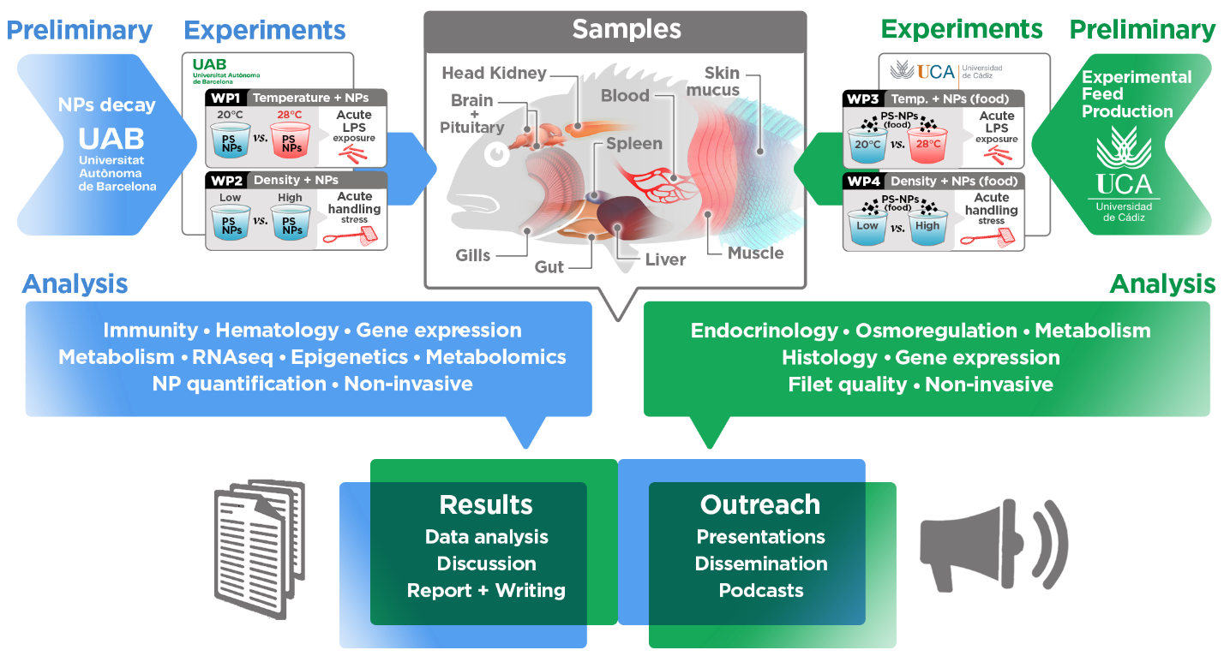

Slide 9
QUÈ MIREN ELS AVALUADORS
QUALITAT: Originalitat en la hipòtesi, objectius rellevants i clars, avenços que comportaria
VIABILITAT: Les activitats proposades són les adequades per als objectius, l’equip adequat (segons l’experiència prèvia), la metodologia adequada i el calendari és raonable
EQUIP: Contribucions de l’equip en la seva àrea, grau d’internacionalització, especialització, experteses, coneixement del tema, gestió i resultats d’anteriors projectes (segons avaluacions del projecte anterior)
IMPACTE: Avenços que es poden derivar del projecte, pla de difusió científica, possible impacte social, dimensió de gènere incorporada, dimensió d’ètica incorporada
PUNTUACIONS: A (subvencionats) ,B (la majoria subvencionats però retallats), C (no subvencionats, repesca), D (descartats, considerats insuficients o defectuosos)
Els avaluadors tenen l’historial de l’equip i els projectes anteriors

Slide 10
Potser no tothom està familiaritzat amb el funcionament dels panells d’avaluació. Ens pots fer cinc cèntims de com funcionen?
Quins són al teu entendre les 3 característiques més decisives a l’hora de prioritzar un projecte? | Qualitat/originalitat, competència del grup, claretat
Quan es considera que un projecte està ben escrit? | Quan és coherent entre objectius, disseny i és clar en l’explicació
El pes del CV de l’IP és decisiu? | Sí
Com es valora l’adequació a l’equip investigador? | Es valora la complementarietat i l’adequació a les fase o parts del projecte
Com es valora la dedicació compartida? Potser considerada negativament? | No influeix massa, influeix més si l’equip és adequat
Què prima més la part econòmica o la possibilitat d’èxit? | Les expectatives d’èxit. La part econòmica depèn més del volum disponible de l’agència i de com es presenta el pressupost
Què prima més la novetat o l’aplicabilitat? | Depenent de si és modalitat orientada o no
Tots parlem de l’adequació als ODS i l’impacte social. Com és valoren aquests ítems des del panell? | No solen ser prioritaris però són convenients que hi siguin
Us poso les preguntes que hem pensat d’entrada:

